Slide 1

Лекция №14. Анализ неадаптивных роботов с жесткой программой действий и автономных мобильных роботов
Составила: Рахметова П.М., ст.преподаватель кафедры РТиТСА

Slide 2
Робототехника является одним из ключевых направлений научно-технического прогресса, а область применения робототехнических систем постоянно расширяется. В первую очередь это связано с появлением высокоинтегрированных электронных схем, массовостью их выпуска и доступной ценой. То, что раньше требовало больших усилий в разработке, отладке и сопровождении, сейчас доступно в виде функционально законченных устройств - микропроцессоров, микроконтроллеров, датчиков. Аналогичная ситуация складывается и с программным обеспечением - существует множество коммерческого и свободного программного обеспечения, на базе которого может быть создано программное обеспечение систем управления движением и моделирования поведения роботов.

Slide 3
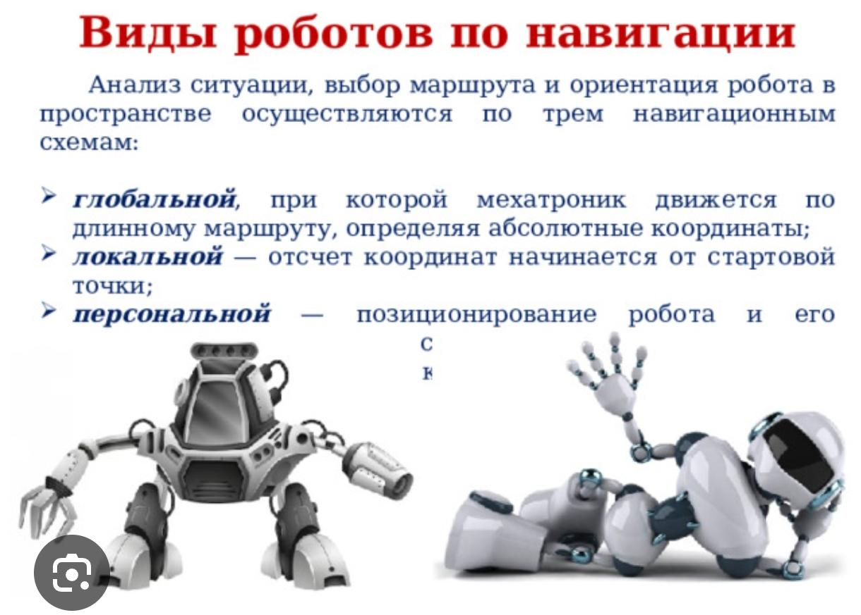

Slide 4
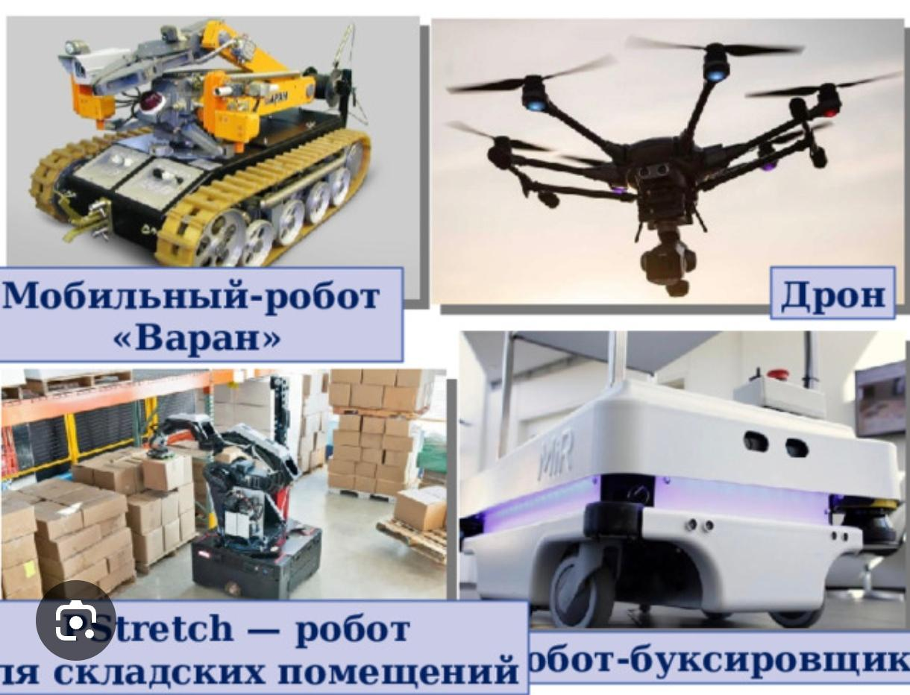

Slide 5
Во-вторых, это обусловлено появлением доступных персональных компьютеров, обладающих большой вычислительной мощностью. Для моделирования электронных и механических систем уже не требуется использовать громоздкие вычислительные центры. Наличие общедоступного средства связи в виде глобальной компьютерной сети Интернет позволяет стереть границы при общении ученых из разных научно-исследовательских коллективов друг с другом.

Slide 6
В-третьих, существует мощный стимул для развития данного направления науки и техники, связанный с острой необходимостью в наличии дешевой, надежной и неприхотливой рабочей силы, способной заменить человека при выполнении тяжелой, ответственной или опасной работы. Такое направление можно назвать классическим, однако, следует заметить, что в последнее время большое внимание стало уделяться не только специализированным роботам, но и автономным многофункциональным аппаратам для бытовой сферы и сферы обслуживания.

Slide 7
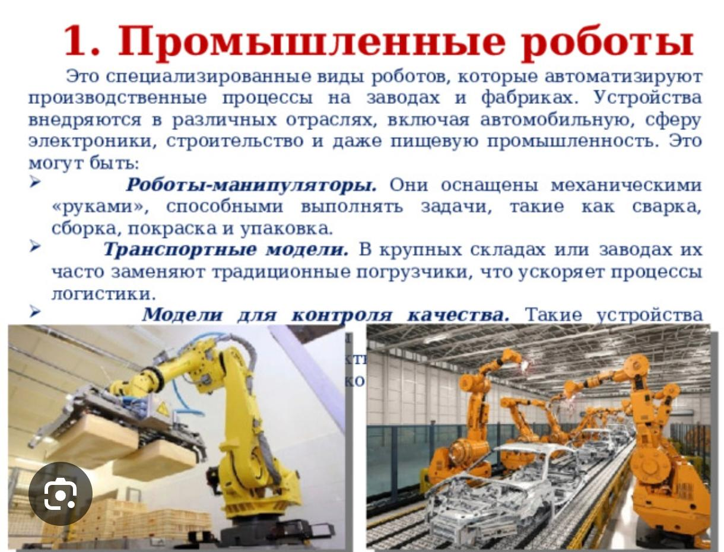

Slide 8
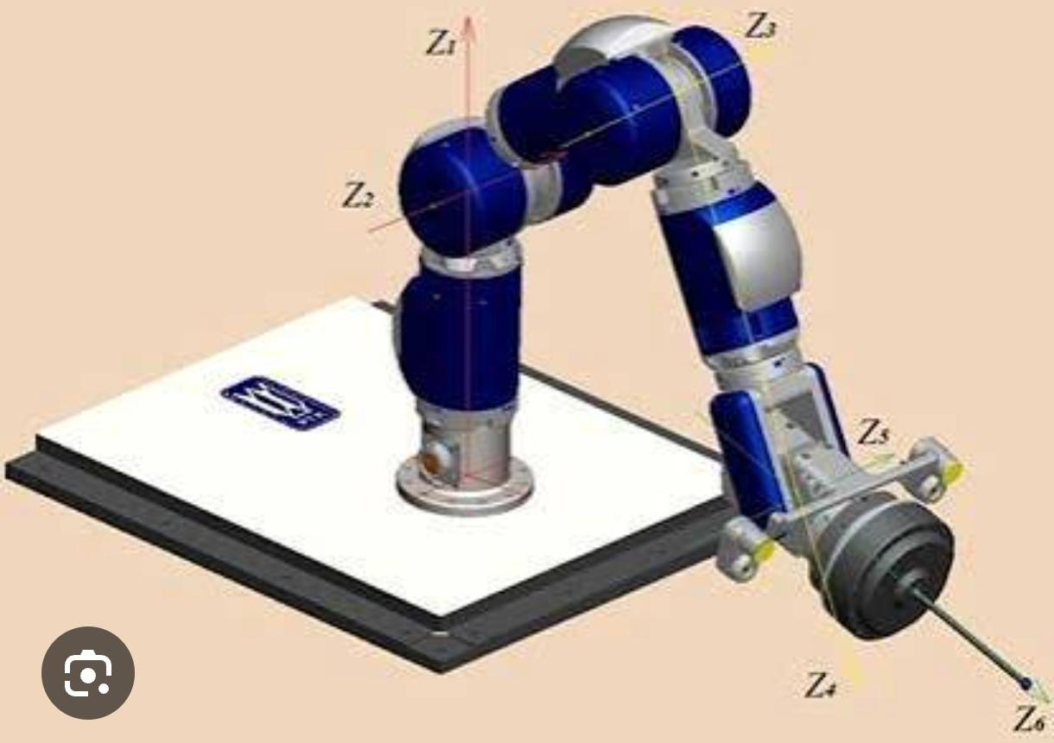

Slide 9
Из всего вышесказанного вытекает, что развитие робототехники связано не только с академическим интересом в тех или иных научных областях, но и с чисто экономическими соображениями, что, несомненно, только ускорит развитие технологий в этой области и позволит сформироваться выделенному высокотехнологичному сектору экономики.

Slide 10
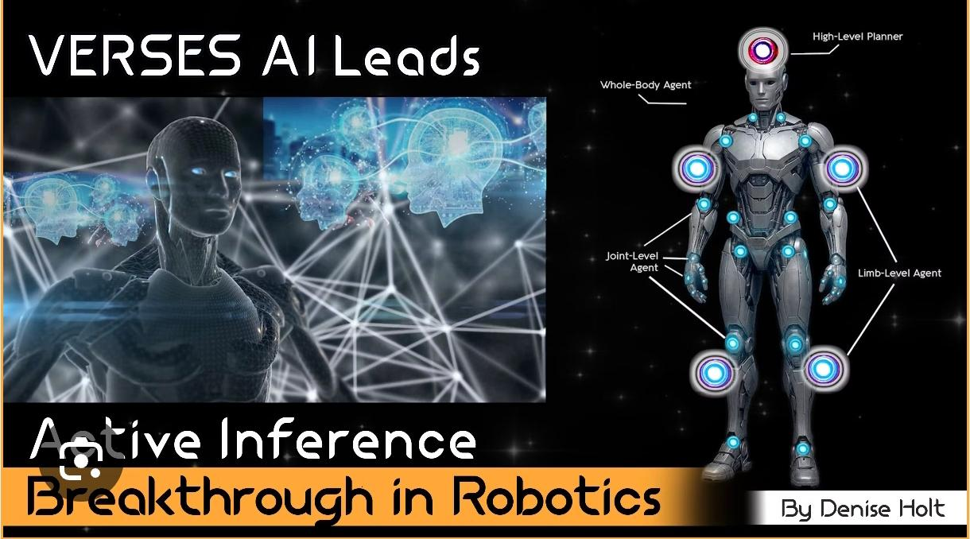

Slide 11
Основной задачей данной статьи является анализ способов обеспечения безопасности для систем группового управления мобильными роботами (СГУР). А также разработка защищенных алгоритмов группового управления, позволяющих обеспечить безопасное выполнение некоторых этапов работы СГУР, связанных со стратегическим и тактическим этапами управления.

Slide 12
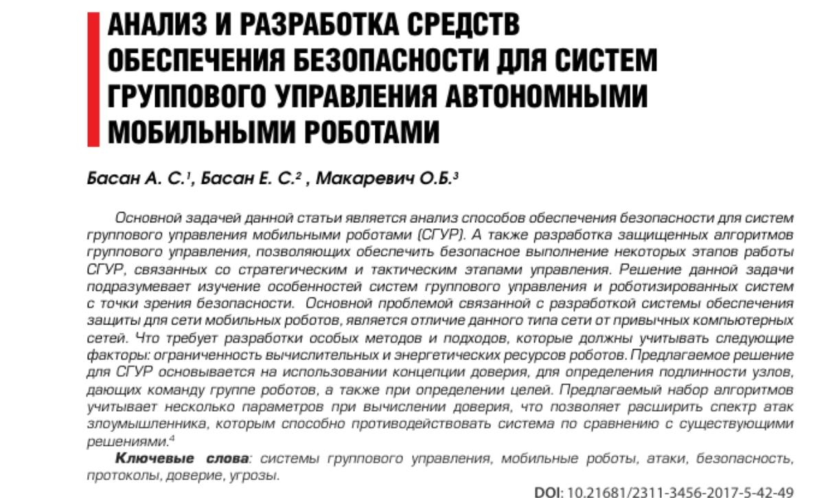

Slide 13
Роботизированная система или сеть роботов во многом отличается от привычных компьютерных сетей. В данной системе злоумышленник может воздействовать, как на процесс обмена сообщениями - то есть проводить сетевые атаки, так и на физическую безопасность роботов - то есть поводить кибер-атаки, а также оказывать воздействие непосредственно на систему управления роботами и на процесс взаимодействия робота с базовой станцией.

Slide 14
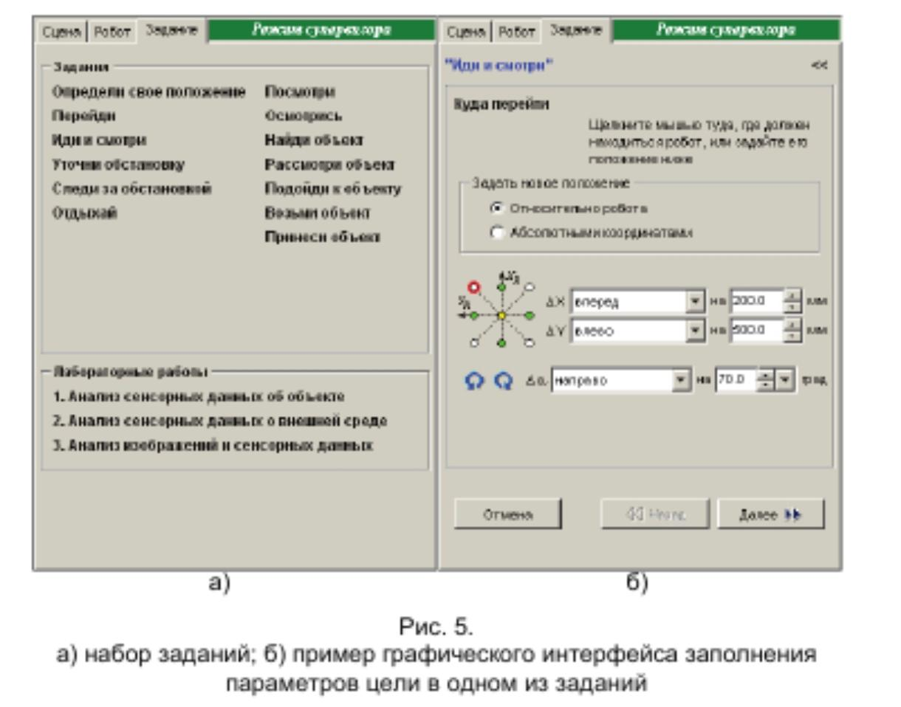

Slide 15
В качестве применяемых датчиков рассмотрим ультразвуковые сенсоры. В дистанционных сенсорах (ДС) среда распространения сигналов вносит помехи в процесс измерений, а условия плохой видимости не всегда позволяют применить СТЗ на борту МР.

